Slide 1
Základy genetiky

Slide 2
Genetika = věda o dědičnosti a proměnlivosti ( 1865 – vytištěná práce Mendla
Dědičnost:
schopnost rodičů předávat potomkům všechny znaky, které určují příslušnost k určitému druhu
schopnost potomstva opakovat vlastnosti rodičů a předchozích generací
přenos genetické informace z rodičů na potomstvo a realizace této informace v určitých podmínkách
Proměnlivost :
= variabilita
individuální
Historická
Základ evoluční potence druhu

Slide 3
Základní pojmy klasické genetiky
Klasická = na úrovni buněk, organizmů a populací ( 1865 – 1940 )
Molekulární
Znak = vlastnost buněk nebo organizmů
ZNAKY
morfologické
+ = FENOTYP
funkční
psychické

Slide 4
Dědičným základem znaku je GEN ( Vloha ) –
- nepřenáší se znak, ale gen = materiální, hmotný základ ( úsek DNA )
Každý gen existuje ve 2 podobách, tzv. alelách
SOUBOR VŠECH GENŮ = GENOTYP

Slide 5


Základní genetická pravidla
(Mendlovy zákony )
Základ : pokusy s hrachem
Zkřížení 2 jedinců s odlišnou barvou semene
P
Sledování 1 znaku
x
F 1
hybrid
monohybrid

Slide 6

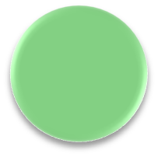

P
X
fenotyp rodičů
zz
Genotyp rodičů
Tvoří stejný typ gamet = HOMOZYGOTNÍ
ŽŽ
F 1
fenotyp hybrida
Genotyp hybrida
Tvoří různý typ gamet =
HETEROZYGOTNÍ
Žz
Žlutá barva potlačila zelenou =
Žlutá barva je DOMINANTNÍ ( označení velkými písmeny ) Ž
-zelená barva je RECESIVNÍ ( označení malými písmeny ) z

Slide 7

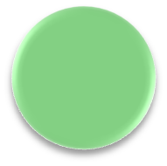

P
x
ŽŽ zz
F 1
Žz
Při křížení 2 homozygotů ( jeden dominantní, jeden recesivní )
vzniká heterozygot
Všichni potomci jsou uniformní a fenotypově stejní jako dominantní rodič

Slide 8






Při křížení dvou fenotypově i genotypově shodných heterozygotů
se fenotyp štěpí 3 : 1
a genotyp 1 : 2 : 1
F 1
x
Žz Žz
 | Ž | z
Ž | ŽŽ | Žz
z | Žz | zz

Slide 9

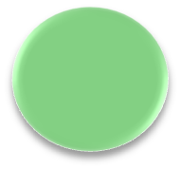

TYPY DOMINANCE
x
x
Pokud jeden znak převáží
= úplná dominance
Pokud žádný znak nepřeváží ( oba geny jsou stejně silné ) = neúplná dominance

Slide 10
Při neúplné dominanci je v F 2
štěpný poměr genotypu a fenotypu stejný a to
1 : 2 : 1
x
čč žž
F 1
čž
x
F 2
 | č | ž
č | čč | čž
ž | čž | žž
čž čž

Slide 11
DIHYBRIDISMUS
-sledujeme - li 2 znaky
kulatý, žlutý svraštělý, zelený
x
ŽŽKK zzss
F 1
Úplná dominance :
Žlutá je dominantní nad zelenou
Kulatý tvar nad svraštělým
ŽzKs

Slide 12
F 1
x
x
P
ŽzKs
ŽzKs
 | ŽK | zK | Žs | zs
ŽK | ŽŽKK | ŽzKK | ŽŽKs | ŽzKs
zK | ŽzKK | zzKK | zŽKs | zzKs
Žs | ŽŽKs | ŽzKs | ŽŽss | Žzss
zs | ŽzKs | zzKs | Žzss | zzss
9
3
3
1
9 : 3 : 3 : 1

Slide 13
TRIHYBRIDISMUS
v F 1 vznikne trihybrid se 8 druhy gamet :
AaBbCc
v F2 vznikne 8 fenotypů v poměru
27 : 9 : 9 : 9 : 3 : 3 : 3 : 1

Slide 14
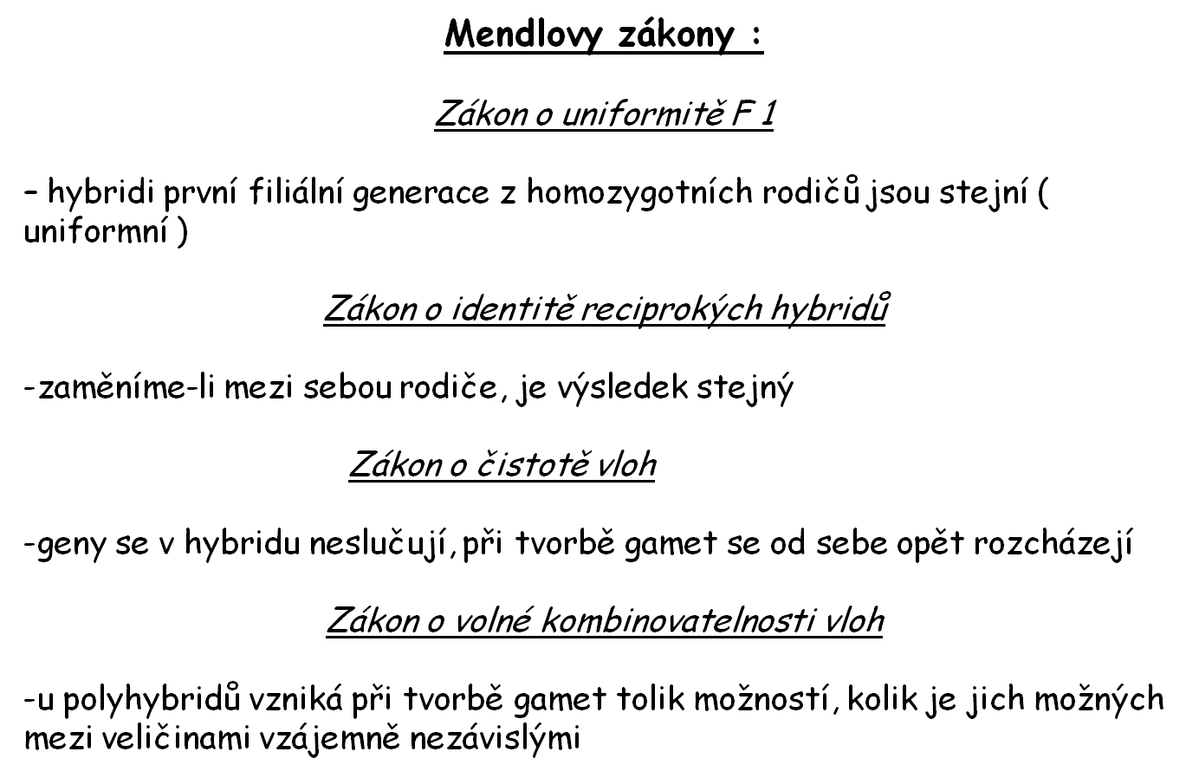

Slide 15
Proměnlivost
= variabilita organizmů
Schopnost proměnlivosti = progresivní vývojový faktor
Modifikace
= nedědičná proměnlivost
Vliv prostředí, např. tepelné nebo půdní podmínky,
podnož při roubování
Mutace
= dědičná proměnlivost
Vliv prostředí působící změny v genech,
např. chemická činidla, záření, tepelné šoky
Notes:
Řada mutací nevýhodných, ztrátových
Kladné mutace
Dovedeme mutace vyvolávat, ale ne řídit
Projev často v dalších generacích

Slide 16
Mutace :
Přirozené – vzácnější ( např. kosmické záření, UV záření, vlivy prostředí )
Umělé – vyvolané člověkem

